Slide 1
AIB_13_Section2_Project
당뇨병과 관련된 간단한 설문조사 dataset과 머신러닝 모델을 활용한 당뇨병 진단모델의 학습 및 최적화
AI_13_김강호

Slide 2
목차
문제정의 및 데이터 선정
데이터 전처리, EDA, 시각화
모델링 및 모델 해석
결론

Slide 3
문제정의 및 데이터 선정

Slide 4
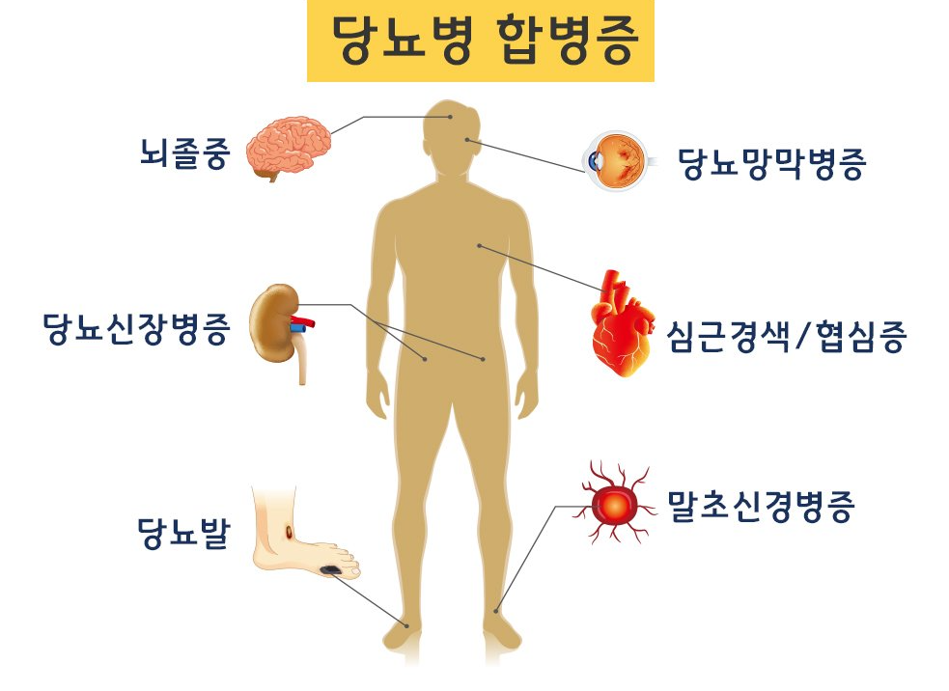
1]. 당뇨병??
[2]
당뇨병(Diabetes) : 높은 혈당 수치가 오랜 기간 지속되는 대사 질환
혈당이 높은 상태가 지속이 될 경우, 여러가지 합병증 발생 [1]
뇌 문제 : 뇌졸중
시력 문제 : 당뇨망막병증
신진대사 문제 : 심근경색, 당뇨발, 말초신경병증 등
일상생활에 지장을 줌 >> 치료 필요
[1] https://ko.wikipedia.org/wiki/%EB%8B%B9%EB%87%A8%EB%B3%91
[2] https://post-phinf.pstatic.net/MjAxOTA3MjJfMTUx/MDAxNTYzNzYzNTAzMTc0.-ncDM1Jy2txPPTEuyxUzNbz_OL_byCNf1rQJa5KLiWEg.JltC1CalKE-o1DRqW84oSqPheVk9QZlrfYC7Sg371yEg.JPEG/%EB%8B%B9%EB%87%A8%EB%B3%91%ED%95%A9%EB%B3%91%EC%A6%9D.jpg?type=w1200

Slide 5
2]. 당뇨병 현황
전 세계의 많은 사람들이 당뇨병을 앓고 있음.
우리나라 30세 이상 성인 7명 중 1명이 당뇨병 (2018년 기준) [1]
전 세계 성인의 약 10분의 1(5억 3700만명)이 당뇨병 (2021년 기준) [2]
전 세계의 당뇨병 환자가 증가할 예정 [2]
2045년 경에는 약 7억 8300만명까지 증가 예정
당뇨병 환자들 상당수[약 4분의 3]가 개발도상국 사람들 [2]
[1] Diabetes Fact Sheet in Korea, 2020, 대한당뇨병학회
[2] https://diabetesatlas.org/

Slide 6
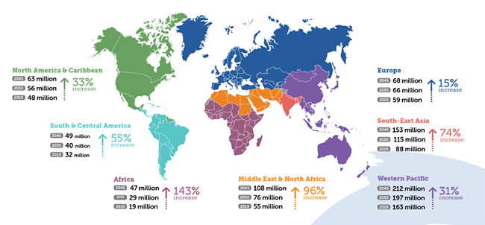
2]. 당뇨병 현황
개발도상국에서
증가세 뚜렷함
각 대륙 별 당뇨병 환자 증가 추세 전망치 [1]
[1] https://www.medicaltimes.com/Main/News/NewsView.html?ID=1130694

Slide 7
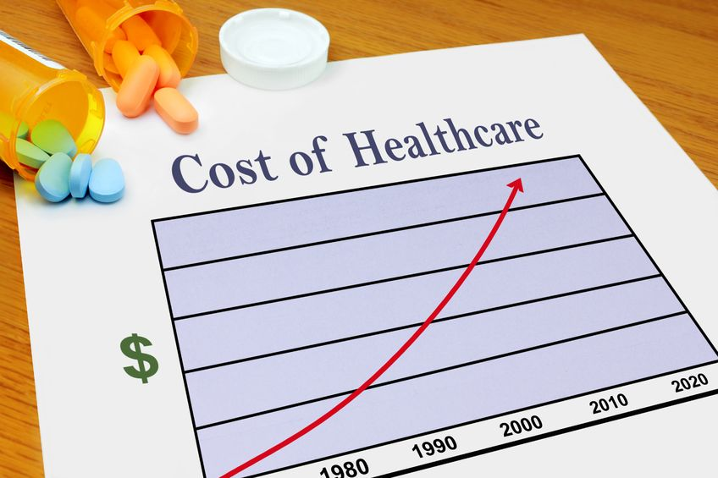
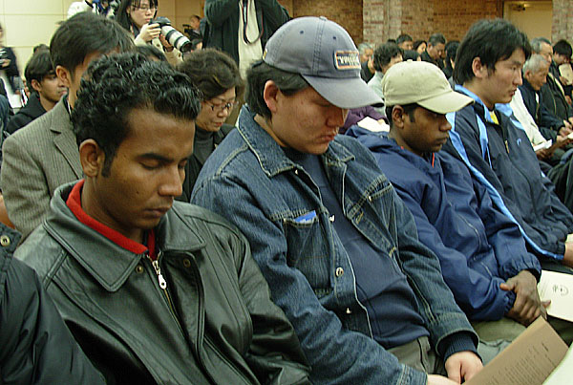
2]. 당뇨병 현황
앞으로 당뇨병을 잘 관리하지 못하면(특히 개발도상국)
의료비와 인력문제와 같은 많은 사회적 비용 발생하고, 그 피해는 우리들이 떠안아야 된다.
∴ 당뇨병을 앓고 있는 사람을 줄여야 함.

Slide 8
3]. 당뇨병 진단
당뇨병 환자들을 줄일려면??
조기에 진단해서 관리를 하는 것이 중요
당뇨병 진단 요구조건 ([1]) :
기구 : 자가혈당측정기, 채혈기, 채혈침(란셋), 시험지(스트립), 혈당 관리수첩
검사항목 : 혈당, 경구 당 부하, 당화혈색소 등 여러 화학적 수치들
의료진 : 의사와 간호사가 당뇨병 검사를 진행하고 판단함
[1] https://www.amc.seoul.kr/asan/mobile/healthinfo/management/managementDetail.do?managementId=2

Slide 9
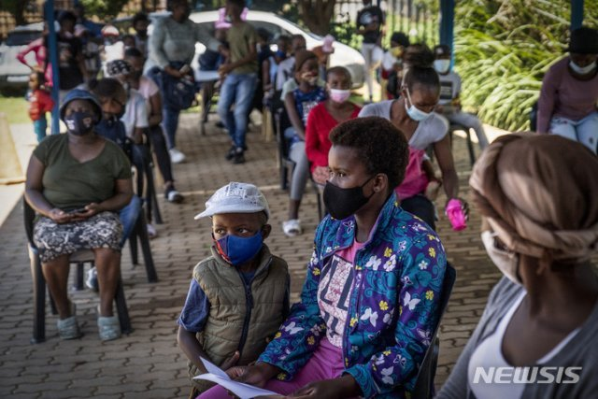
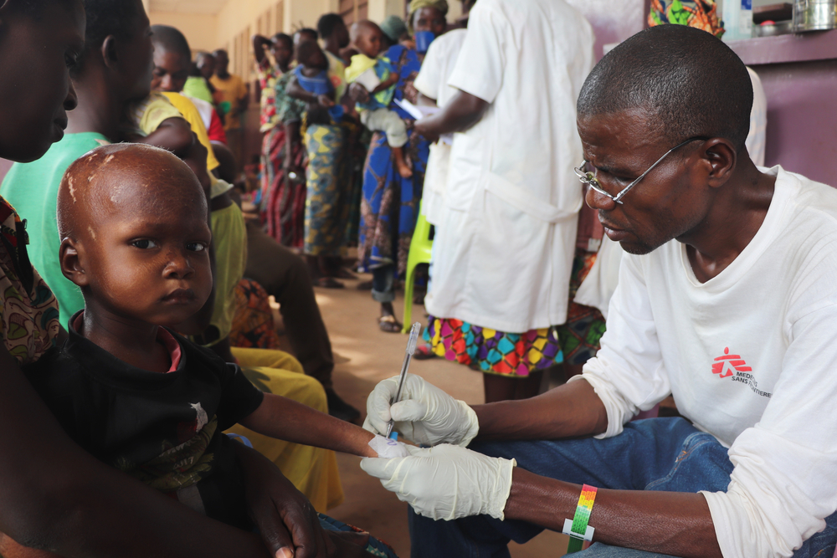
3]. 당뇨병 진단
개발도상국 = 당뇨병 진단에 필요한 자원과 인력이 부족
기존 검사들 보다 더 간단한 절차를 통해 당뇨병 여부를 판단할 필요가 있음

Slide 10
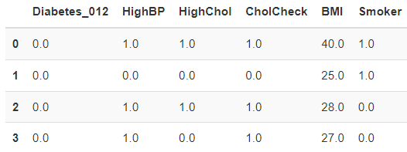
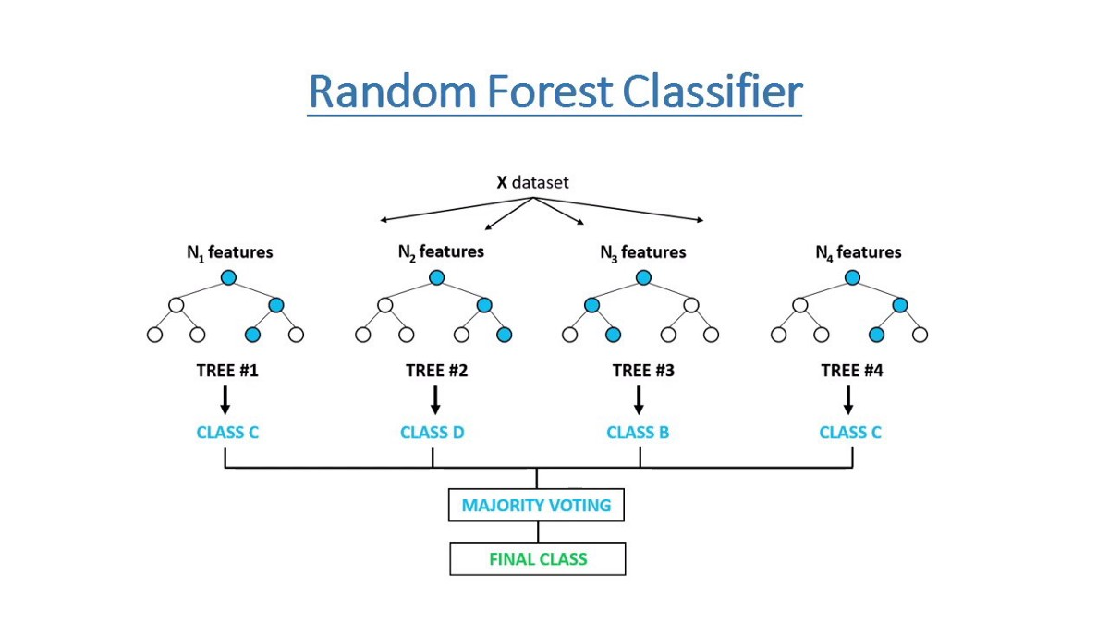
4]. 해결하고자 하는 문제 & 프로젝트 목표
당뇨병과 관련된 간단한 설문조사 dataset과 머신러닝 모델을 활용한 당뇨병 진단모델의 학습 및 최적화
당뇨병 관련 설문조사 Dataset
ML models
당뇨병 진단모델의 학습 및 최적화

Slide 11
4]. 해결하고자 하는 문제 & 프로젝트 목표
당뇨병 진단모델의 기대효과 :
개발도상국 등 의료여건이 부족한 사람들이 당뇨병 여부를 판단
당뇨병을 여부를 알게 되면 사람들이 경각심을 가지고 관리를 하게 됨
당뇨병으로 인한 사회적문제를 줄이는 데 기여

Slide 12
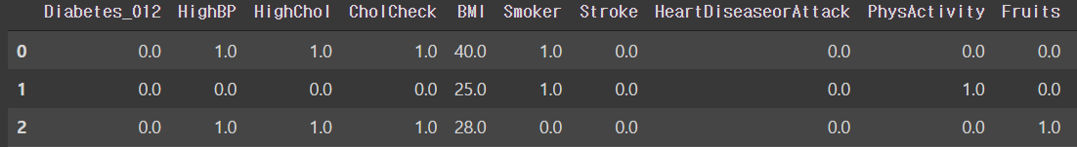
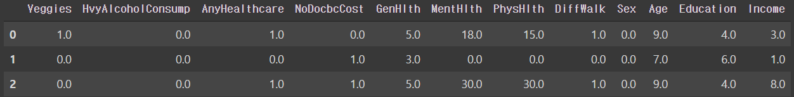
5]. 사용 할 데이터 & 머신러닝 분류모델
사용 할 데이터 : 당뇨병 관련 설문조사 dataset
CDC(미국 질병통제예방센터)에서 25만 3680건의 22개의 항목을 조사한 당뇨병 관련 설문조사를 진행하여 구성된 데이터
데이터셋 크기 : 253,680 rows × 22 columns

Slide 13
5]. 사용 할 데이터 & 머신러닝 분류모델
예측해야 할 타겟 변수 : Diabetes_012 - 당뇨병 유무
0 = 당뇨병 없음, 1 = 당뇨병 전 단계, 2 = 당뇨병
1과 2 모두 당뇨병에 대한 케어를 받아야 하는 점에서 모두 1로 치환하고 컬럼명을 Diabetes_01로 바꿈
타겟변수
데이터셋 크기 : 253,680 rows × 22 columns

Slide 14
5]. 사용 할 데이터 & 머신러닝 분류모델
예측(을 수행 할) 변수
고혈압, 고 콜레스테롤 여부, 흡연자 여부, 신체활동 여부, 과일, 야채 섭취여부, 육체 및 정신적으로 건강한지 여부, 성별, 나이, 학벌, 수입 등과 같이 쉽게 응답할 수 있는 정보들로 당뇨병 여부 예측
데이터셋 크기 : 253,680 rows × 22 columns
예측(을 수행할)변수

Slide 15
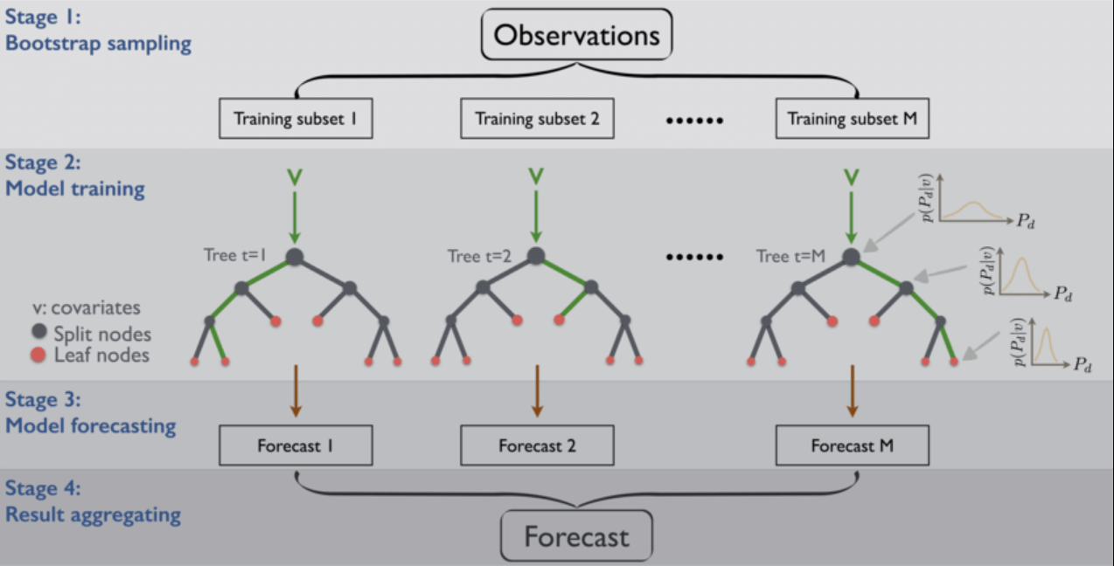
5]. 사용 할 데이터 & 머신러닝 분류모델
머신러닝 분류모델
랜덤 포레스트 모델
비교적 높은 정확도, 일반화 성능
다른 머신러닝 모델에 비해 간편하고 빠른 학습 및 테스트 알고리즘
당뇨병 분류모델에 적합

Slide 16
2. EDA, 데이터 전처리, 시각화

Slide 17
1]. 데이터 전처리 과정
1). Pandas profiling, EDA(탐험적 데이터 분석)
2). 타겟 데이터의 Binary classification
3). 특성분석
4). 중복행 제거
5) Train, test 세트 분리
6). 이상치 제거
7). 기타 특성공학
1}. 특성드랍
2}. 특성공학 후 생기는 중복 행 제거
8). feature, target 데이터셋 분리
9). 오버샘플링
10). SelectKBest를 이용한 중요특성 선택
머신러닝 모델 학습을 원활하게 하기 위한 준비과정
Notes:
데이터셋 피쳐들의 설명
0). Diabetes_012 : 0 = 당뇨병 없음, 1 = 당뇨병 전 단계, 2 = 당뇨병
1) HighBP : 0 = BP(혈합, blood pressure)가 높지않음, 1 = BP가 높음
2) HighChol : 0 = 콜레스테롤 수치가 높지않음, 1 = 콜레스테롤 수치가 높음
3) CholCheck : 0 = 5년 내에 콜레스테롤 검사 하지 않음, 1 = 5년 내에 콜레스테롤 검사 진행함
4) BMI : 체질량 지수
5) Smoker : 평생 최소 100개비의 담배를 피웠는가? [참고: 5갑 = 100개비], 0 = 아니오 1 = 예
6) Stroke : 뇌졸중 발생여부, 0 = 발생하지 않음, 1 = 발생함
7) HeartDiseaseorAttack : 관상 동맥 심장 질환 (CHD) 또는 심근 경색 (MI) 발생여부, 0 = 아니오 1 = 예
8) PhysActivity : 업무관련 활동을 제외하고, 지난 30일 동안의 신체 활동 여부, 0 = 아니오 1 = 예
9) Fruits: 하루 1회 이상 과일 섭취여부, 0 = 아니오, 1 = 예
10) Veggies: 하루에 1번 이상 야채 섭취여부, 0 = 아니오 1 = 예
11) HvyAlcoholConsump: 주당 술(성인 남성 >=주당 14잔, 성인 여성>=주당 7잔)의 소비여부, 0 = 아니오 1 = 예
12) AnyHealthcare : 건강 보험 등을 포함하는 건강 관리 상품을 가지고 있는지 여부, 0 = 아니오 1 = 예
13) NoDocbcCost : '지난 12개월 동안 의사의 진찰이 필요했지만 비용 때문에 갈 수 없었던 적이 있는지?' 여부, 0 = 아니오 1 = 예
14) GenHlth : 건강 상태에 대한 척도, 1 = 우수 2 = 매우 양호 3 = 양호 4 = 보통 5 = 나쁨
15) MentHlth : 정신 건강이 좋지 않은 날의 수, 척도 1-30일
16) PhysHlth : 지난 30일 동안의 신체적 질병 또는 부상 일수, 1-30 척도
17) DiffWalk : 걷거나 계단을 오르는데 심각한 어려움이 있는지 여부, 0 = 아니오 1 = 예
18) Sex : 0 = 여성, 1 = 남성
19) Age : 13레벨 연령 범주(경계값 포함), 1 = 18-24세, 2 = 25-29세, 3 = 30-34세, 4 = 35-39세, 5 = 40-44세, 6 = 45-49세, 7 = 50-54세, 8 = 55-59세, 9 = 60-64세, 10 = 65-69세, 11 = 70-74세, 12 = 75-79세, 13 = 80세 이상
20) Education : 교육 수준 척도 1-6, 1 = 미취학 또는 유치원에만 다님, 2 = 초등학교 1~8학년, 3 = 고등학교 9 ~ 11학년, 4 = 고등학교 12학년 또는 고등학교 졸업자, 5 = 대학 1 ~ 3학년(대학 또는 기술학교), 6 = 대학교 4학년 또는 졸업자(대학 졸업자), 9 = refused(거절됨)
21) Income : 소득 척도 1-8, 1 = 10,000미만,2=15,000 미만, 3 = 20,000미만,4=25,000 미만, 5 = 35,000미만,6=50,000 미만, 7 = $75,000 미만

Slide 18
1]. 데이터 전처리 과정
1). Pandas profiling, EDA(탐험적 데이터 분석)
@ 중점 확인 사항
각 피쳐들(예측변수들) 별 데이터타입
결측치
데이터의 중복여부
값의 분포
피쳐들 간의 상관관계
2). 타겟 데이터의 Binary classification
3). 특성분석
4). 중복행 제거
5) Train, test 세트 분리
6). 이상치 제거
7). 기타 특성공학
1}. 특성드랍
2}. 특성공학 후 생기는 중복 행 제거
8). feature, target 데이터셋 분리
9). 오버샘플링
10). SelectKBest를 이용한 중요특성 선택
Notes:
데이터셋 피쳐들의 설명
0). Diabetes_012 : 0 = 당뇨병 없음, 1 = 당뇨병 전 단계, 2 = 당뇨병
1) HighBP : 0 = BP(혈합, blood pressure)가 높지않음, 1 = BP가 높음
2) HighChol : 0 = 콜레스테롤 수치가 높지않음, 1 = 콜레스테롤 수치가 높음
3) CholCheck : 0 = 5년 내에 콜레스테롤 검사 하지 않음, 1 = 5년 내에 콜레스테롤 검사 진행함
4) BMI : 체질량 지수
5) Smoker : 평생 최소 100개비의 담배를 피웠는가? [참고: 5갑 = 100개비], 0 = 아니오 1 = 예
6) Stroke : 뇌졸중 발생여부, 0 = 발생하지 않음, 1 = 발생함
7) HeartDiseaseorAttack : 관상 동맥 심장 질환 (CHD) 또는 심근 경색 (MI) 발생여부, 0 = 아니오 1 = 예
8) PhysActivity : 업무관련 활동을 제외하고, 지난 30일 동안의 신체 활동 여부, 0 = 아니오 1 = 예
9) Fruits: 하루 1회 이상 과일 섭취여부, 0 = 아니오, 1 = 예
10) Veggies: 하루에 1번 이상 야채 섭취여부, 0 = 아니오 1 = 예
11) HvyAlcoholConsump: 주당 술(성인 남성 >=주당 14잔, 성인 여성>=주당 7잔)의 소비여부, 0 = 아니오 1 = 예
12) AnyHealthcare : 건강 보험 등을 포함하는 건강 관리 상품을 가지고 있는지 여부, 0 = 아니오 1 = 예
13) NoDocbcCost : '지난 12개월 동안 의사의 진찰이 필요했지만 비용 때문에 갈 수 없었던 적이 있는지?' 여부, 0 = 아니오 1 = 예
14) GenHlth : 건강 상태에 대한 척도, 1 = 우수 2 = 매우 양호 3 = 양호 4 = 보통 5 = 나쁨
15) MentHlth : 정신 건강이 좋지 않은 날의 수, 척도 1-30일
16) PhysHlth : 지난 30일 동안의 신체적 질병 또는 부상 일수, 1-30 척도
17) DiffWalk : 걷거나 계단을 오르는데 심각한 어려움이 있는지 여부, 0 = 아니오 1 = 예
18) Sex : 0 = 여성, 1 = 남성
19) Age : 13레벨 연령 범주(경계값 포함), 1 = 18-24세, 2 = 25-29세, 3 = 30-34세, 4 = 35-39세, 5 = 40-44세, 6 = 45-49세, 7 = 50-54세, 8 = 55-59세, 9 = 60-64세, 10 = 65-69세, 11 = 70-74세, 12 = 75-79세, 13 = 80세 이상
20) Education : 교육 수준 척도 1-6, 1 = 미취학 또는 유치원에만 다님, 2 = 초등학교 1~8학년, 3 = 고등학교 9 ~ 11학년, 4 = 고등학교 12학년 또는 고등학교 졸업자, 5 = 대학 1 ~ 3학년(대학 또는 기술학교), 6 = 대학교 4학년 또는 졸업자(대학 졸업자), 9 = refused(거절됨)
21) Income : 소득 척도 1-8, 1 = 10,000미만,2=15,000 미만, 3 = 20,000미만,4=25,000 미만, 5 = 35,000미만,6=50,000 미만, 7 = $75,000 미만

Slide 19
1]. 데이터 전처리 과정
10). SelectKBest를 이용한 중요특성 선택
1) HighBP : 혈압이 높은 지 여부
2) HighChol : 콜레스테롤이 높은지 여부
3) CholCheck : 5년 내, 콜레스테롤 검사 여부
4) BMI : 체질량 지수
5) Smoker : 평생 최소 100개비의 담배를 피웠는지 여부
6) Stroke : 뇌졸중 발생여부
7) HeartDiseaseorAttack : 심장질환 발생여부
……………….. 총 20가지 예측변수 존재 ….……………..
1) HighBP : 혈압이 높은 지 여부
2) HighChol : 콜레스테롤이 높은지 여부
3) GenHlth : 건강 상태에 대한 척도
Notes:
데이터셋 피쳐들의 설명
0). Diabetes_012 : 0 = 당뇨병 없음, 1 = 당뇨병 전 단계, 2 = 당뇨병
1) HighBP : 0 = BP(혈합, blood pressure)가 높지않음, 1 = BP가 높음
2) HighChol : 0 = 콜레스테롤 수치가 높지않음, 1 = 콜레스테롤 수치가 높음
3) CholCheck : 0 = 5년 내에 콜레스테롤 검사 하지 않음, 1 = 5년 내에 콜레스테롤 검사 진행함
4) BMI : 체질량 지수
5) Smoker : 평생 최소 100개비의 담배를 피웠는가? [참고: 5갑 = 100개비], 0 = 아니오 1 = 예
6) Stroke : 뇌졸중 발생여부, 0 = 발생하지 않음, 1 = 발생함
7) HeartDiseaseorAttack : 관상 동맥 심장 질환 (CHD) 또는 심근 경색 (MI) 발생여부, 0 = 아니오 1 = 예
8) PhysActivity : 업무관련 활동을 제외하고, 지난 30일 동안의 신체 활동 여부, 0 = 아니오 1 = 예
9) Fruits: 하루 1회 이상 과일 섭취여부, 0 = 아니오, 1 = 예
10) Veggies: 하루에 1번 이상 야채 섭취여부, 0 = 아니오 1 = 예
11) HvyAlcoholConsump: 주당 술(성인 남성 >=주당 14잔, 성인 여성>=주당 7잔)의 소비여부, 0 = 아니오 1 = 예
12) AnyHealthcare : 건강 보험 등을 포함하는 건강 관리 상품을 가지고 있는지 여부, 0 = 아니오 1 = 예
13) NoDocbcCost : '지난 12개월 동안 의사의 진찰이 필요했지만 비용 때문에 갈 수 없었던 적이 있는지?' 여부, 0 = 아니오 1 = 예
14) GenHlth : 건강 상태에 대한 척도, 1 = 우수 2 = 매우 양호 3 = 양호 4 = 보통 5 = 나쁨
15) MentHlth : 정신 건강이 좋지 않은 날의 수, 척도 1-30일
16) PhysHlth : 지난 30일 동안의 신체적 질병 또는 부상 일수, 1-30 척도
17) DiffWalk : 걷거나 계단을 오르는데 심각한 어려움이 있는지 여부, 0 = 아니오 1 = 예
18) Sex : 0 = 여성, 1 = 남성
19) Age : 13레벨 연령 범주(경계값 포함), 1 = 18-24세, 2 = 25-29세, 3 = 30-34세, 4 = 35-39세, 5 = 40-44세, 6 = 45-49세, 7 = 50-54세, 8 = 55-59세, 9 = 60-64세, 10 = 65-69세, 11 = 70-74세, 12 = 75-79세, 13 = 80세 이상
20) Education : 교육 수준 척도 1-6, 1 = 미취학 또는 유치원에만 다님, 2 = 초등학교 1~8학년, 3 = 고등학교 9 ~ 11학년, 4 = 고등학교 12학년 또는 고등학교 졸업자, 5 = 대학 1 ~ 3학년(대학 또는 기술학교), 6 = 대학교 4학년 또는 졸업자(대학 졸업자), 9 = refused(거절됨)
21) Income : 소득 척도 1-8, 1 = 10,000미만,2=15,000 미만, 3 = 20,000미만,4=25,000 미만, 5 = 35,000미만,6=50,000 미만, 7 = $75,000 미만

Slide 20
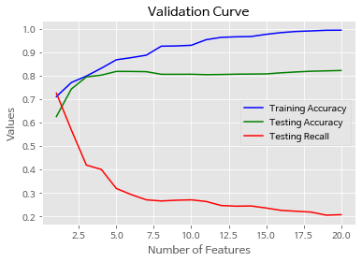
1]. 데이터 전처리 과정
10). SelectKBest를 이용한 중요특성 선택
중요특성 개수의 선택 기준
일반화가 잘 되는가? (Train 데이터와 Test 데이터의 성능차이 최소화)
당뇨병 분류에서 중요한 기준인 재현률이 높은가?
하이퍼 파라미터 튜닝을 통한 성능개선여지
∴ 중요특성 :
HighBP, HighChol, GenHlth
Notes:
재현율도 너무 낮지 않고, 1)의 경우보다 일반화가 더욱 잘 되어있음, 그리고 1)의 경우는 혈압이 높은지 여부만으로 당뇨의 여부를 판단할 수는 없다.

Slide 21
3. 모델링 및 모델 해석

Slide 22
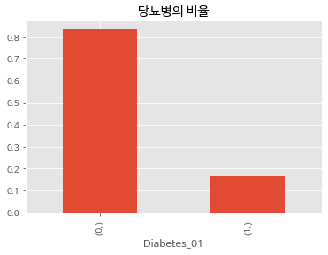
1]. 분류문제에서의 기준모델 & 재현율
분류문제에서의 기준모델
최빈값[0, 당뇨병 아님]의 비율
: 0.834531
학습될 분류모델은 정확도 측면에서 최소한 기준 모델의 비율인 0.834531를 만족해야 한다.

Slide 23
1]. 분류문제에서의 기준모델 & 재현율
재현율
분류모델에서 타겟 데이터의 클래스가 불균형한 경우가 존재
정확도 만으로 모델의 성능을 판단할 수 없다.
정밀도, 재현률, f1_score 등의 분류모델 평가지표 사용
당뇨병 판단모델에서는 실제 당뇨인데 당뇨가 아니라고 판단하는 것의 risk가 더 큼
실제 당뇨인 사람들 중 당뇨라고 판단되는 비율인 재현율 사용

Slide 24
2]. 모델 최적화
당뇨병 분류모델의 최적화 방법
RandomForestClassifier와 RandomizedSearchCV를 이용해서 하이퍼파라미터를 변화시켜가며 분류모델의 정확도와 재현율 등을 최적화 할 수 있다.
조절 하이퍼파라미터 : max_depth, n_estimators, min_sample_split
조절방식 : 초기 파라미터의 결과값에 따라 다시 초기 파라미터를 조절해가며 정확도와 재현율 등을 최적화 함
Trial1 | max_depth | min_samples_split | n_estimators | accuracy
초기파리미터 | randint(1, 50) | randint(1, 50) | randint(50, 500) | recall_test : 0.42
최적파라미터 | 24 | 10 | 455 | Acc : 0.7932
Trial2 | max_depth | min_samples_split | n_estimators | accuracy
초기파리미터 | randint(20, 30) | randint(1, 20) | randint(400, 500) | recall_test : 0.42
최적파라미터 | 24 | 2 | 468 | Acc : 0.7932

Slide 25
2]. 모델 최적화
분류모델의 최적화 결과(정확도의 최적화 실패)
찾아낸 최적 하이퍼파라미터 : max_depth = 24, n_estimators = 455, min_sample_split = 10
결과 : Training_acc : 0.7932, Testing_acc : 0.79(분류모델의 일반화는 성공), Testing_recall : 0.42
하이퍼 파라미터들을 조절했음에도 불구하고, 정확도 측면에서 기준모델의 비율인 0.834531 이상으로 testing 정확도를 끌어내진 못했다.
설문조사 방식의 한계 존재
더 많은 도매인지식 습득 >> 데이터 특성공학

Slide 26
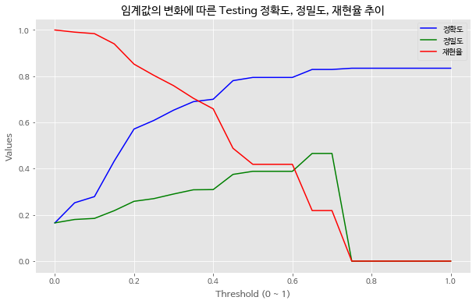
2]. 모델 최적화
임계값 변화를 통한 최적화
임계값 = 0.36
Testing 정확도 : 0.6925
Testing 재현율 : 0.6924
0.36
Notes:
Threshold가 0.36일 때, testing accuracy : 0.6925 / testing recall : 0.6924 >> 임계값을 조절해서 정확도를 10프로 정도 감소시키면 대신 재현률은 크게 올릴 수 있다.
즉, 실제 당뇨인 사람들 중에서 당뇨라고 진단할 확률을 크게 올릴 수 있을 것이다.
>> 당뇨병 진단에 있어서는 당뇨가 아닌데 당뇨라고 진단하는 경우보다 당뇨가 맞는데 아니라고 진단하는 경우가 더 위험이 크기 때문에 재현율 이라는 지표가 중요하다.
>> 그래서 정확도를 약간 희생시키더라도 재현율을 크게 올릴 수 있는 임계값인 0.36을 선택하면 좋을 것이다.

Slide 27

3]. 최종모델 설명 - 순열 중요도
순열 중요도 순위
순열중요도 : 타겟변수(당뇨병 여부) 에 영향을 많이 미치는 정도
아래 순열중요도 표를 통해, GenHlth, HighChol, HighBP 순으로 당뇨병 여부를 판단하는 데 영향을 많이 미친다는 것을 알 수 있다.

Slide 28
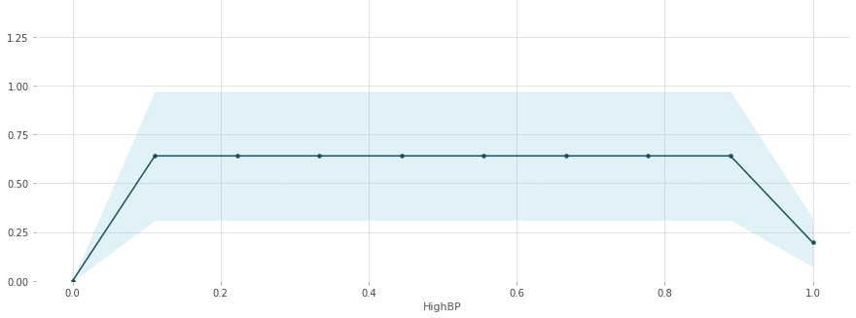
3]. 최종모델 설명 – PDP plot
PDP for feature ‘HighBP’
PDP plot (HighBP ~ Diabetes_01)
특정 Feature의 값이 변할 때 타겟특성이 어떻게 변하는 지 알 수 있다.
그래프 해석 :
HighBP[고혈압 여부]가 0에서 1로 변할 때, 당뇨일 확률을 약 0.2 정도 올려준다.

Slide 29

3]. 최종모델 설명 – PDP plot
PDP for feature ‘HighChol’
PDP plot(HighChol ~ Diabetes_01)
그래프 해석 :
HighChol[고콜레스테롤 여부]가 0에서 1로 변할 때, 당뇨일 확률을 약 0.13 정도 올려준다.

Slide 30
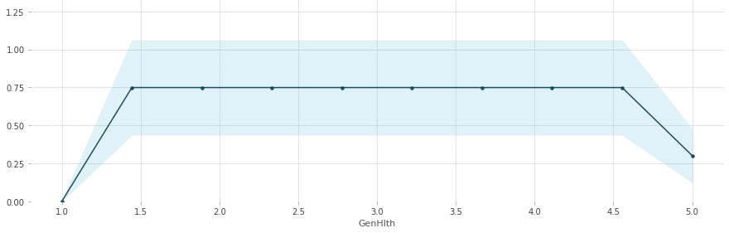
3]. 최종모델 설명 – PDP plot
PDP for feature ‘GenHith’
PDP plot(HighChol ~ Diabetes_01)
그래프 해석 :
GenHith[건강의 척도]가 0에서 5로 변할 때[건강이 나빠질 때], 당뇨일 확률을 약 0.3 정도 올려준다.

Slide 31
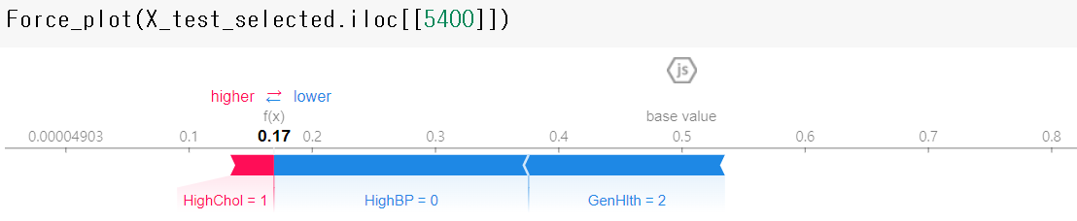
3]. 최종모델 설명 – Shap value
Shap Value의 Force plot
그래프 해석 :
Test 샘플 중 하나에서 그 사람이 당뇨일 확률을 0.17이라고 예측했는데, 당뇨라고 예측하게 하는 확률을 높인 요소는 콜레스테롤 관련요소이고, 당뇨확률을 낮게 한 요소는 고혈압[HighBP], 건강척도[‘GenHith’] 관련 요소이다.

Slide 32
4. 결론
당뇨병 진단모델의 학습 및 최적화에 있어…..
일반화 성능은 괜챃았지만, 정확도를 기준모델 만큼 올리는데 실패
대안으로 임계값을 0.36정도로 올려서 재현율을 올리는 것은 가능
도메인 지식 + 순열중요도, PDP value, Shap Value 더 잘 해석
당뇨병 진단모델을 더욱 최적화하자!!

